Slide 1

Hoạch định nguồn lực doanh nghiệp ERP
Trình bày: GV Đỗ Duy Thanh

Slide 2
Nội dung thực hành lần II
Cài đặt các module cần thiết (file đính kèm)
Program Files (x86)\Odoo 8.0-20170920\server\openerp\addons

Slide 3
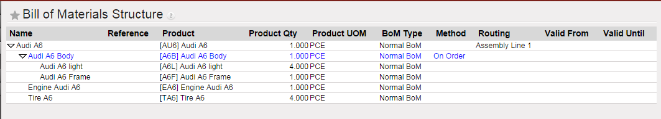
Nội dung thực hành lần II
Cài đặt module: MRPII, Purchasing, Warehouse
Master Data:
Product category : Auto
Product:
Audi Frame, Audi Light, Audi A6 Engine, Audi Tire : Stockable, MTS, Buy,
Audi A6, Audi body : Stockable, MTO, Manufacture.
Supplier cho tất cả sản phẩm là Viking….
BOM:
Audi A6 = Audi body + Audi A6 Engine + 4 Audi Tire.
Audi body = Audi Frame + 4 Audi Light

Slide 4
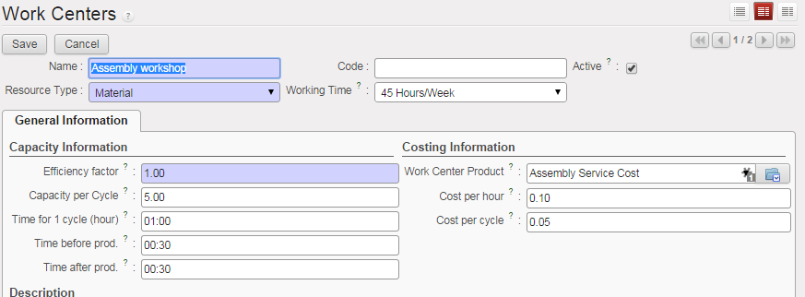
Nội dung thực hành lần II (cont)
Work Center

Slide 5
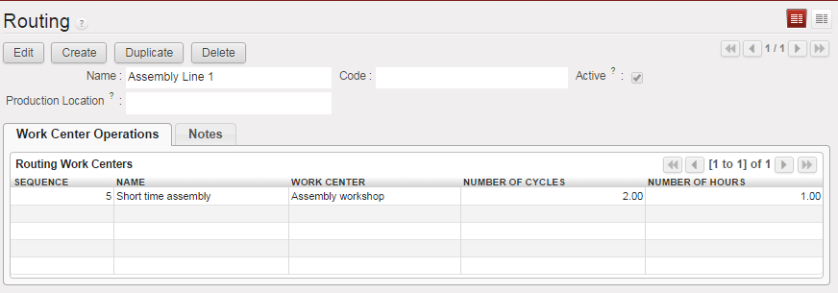
Nội dung thực hành lần II (cont)
Routing: Assembly Line 1
Để trống có được không?
Notes:
Lưu ý nếu không để Production Location: thì internal transfer sẽ không được tạo ra sau khi chạy MRP. Vì hệ thống mặc định là kho giống nhau cho cả raw material, production và finished good.

Slide 6
Nội dung thực hành lần II - MTO
Quy trình từ bán hàng đến sản xuất
Kịch bản 1: cty UIT bán xe Audi A6
Khách hàng là tên SV
Đơn đặt hàng 4 chiếc và ngày giao hàng là 12/12/20xx
Tồn kho = 0. Nên UIT phải tiến hành lắp ráp
MRP run (automatically)
Câu hỏi 1: Hệ thống bị lỗi. Tại sao? Cách khắc phục.
Câu hỏi 2: Số lượng đơn đặt hàng là bao nhiêu (chụp hình lại)? Tại sao lai không phải là 4 Động cơ Audi được mua mà là số lớn hơn???
Kiểm tra MO, PO , Internal Move
Tiến hành mua hàng và nhập kho.
Kiểm tra lại trạng thái của Manufacturing Order -> Tiến hành lắp ráp và cập nhật lại trạng thái MO (Body trước, Xe sau)
Kiểm tra tồn kho Audi A6 xem đủ xuất bán chưa
Đủ -> Xuất bán cho khách hàng
Notes:
Bug 1: procurement exception (do động cơ MTS mà không có order point rule)
Bug 2: không hợp lý về kinh doanh (vì động cơ tồn kho quá lớn) -> chuyển MTS sang MTO (ko có order point)

Slide 7
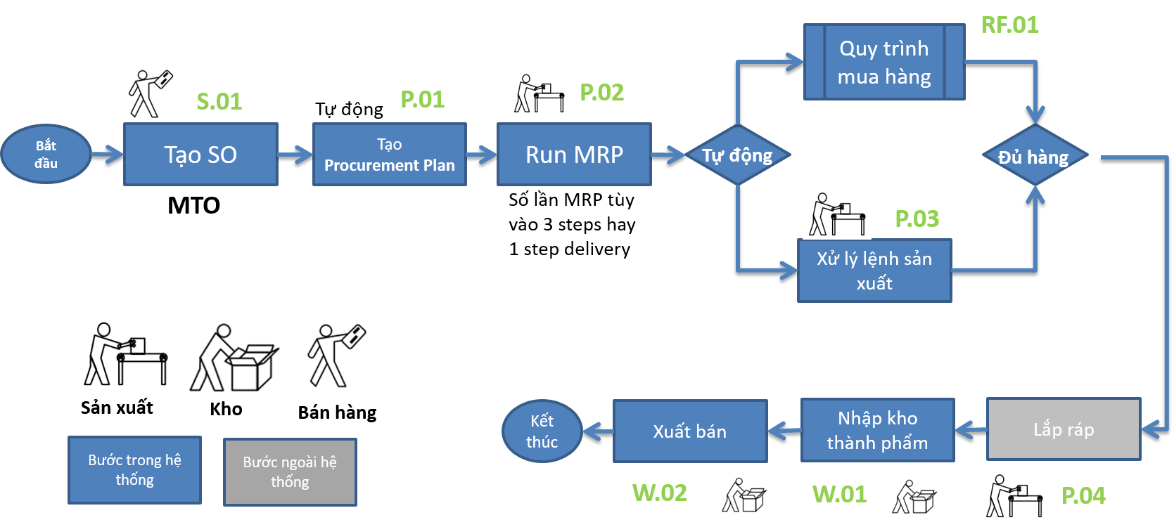

Slide 8
Nội dung thực hành lần II - MTS
Kịch bản 2:
Phòng kế hoạch sản xuất kết hợp với phòng bán hàng dự báo bán hàng cho tháng 01/20xx. Kết quả là tạo một Forecast Record cho tháng 01/20xx với xe Audi A6 là 10 chiếc.
Quản trị kho kiểm kho thấy tồn kho =0.
Dựa trên tồn kho và dự báo bán hàng, quản trị kho lên lịch cung ứng cho hệ thống vào tháng 01/20xx là sản xuất 10 chiếc (tạo MPS record cho tháng 12 với sản phẩm là Audi A6)
Hệ thống auto chạy scheduling (MRP run) vào mỗi ngày. (Sinh viên tự chạy scheduling)
Phần còn lại sinh viên thực hiện như phần MTO

Slide 9
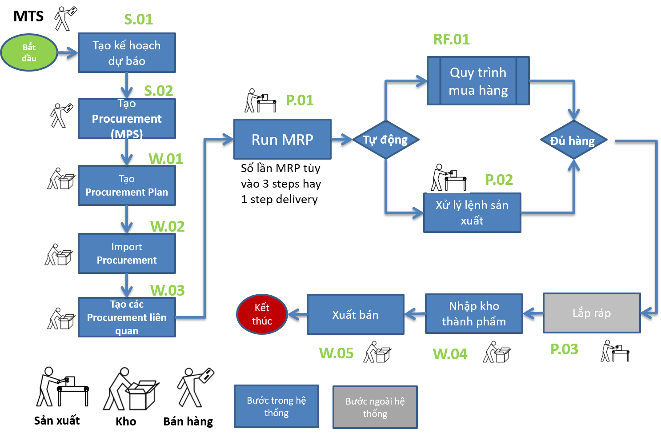

Slide 10
Nội dung thực hành lần II - MTS
Kịch bản 2 (tt):
Câu hỏi
Kiểm tra tồn kho sau sản xuất.
Chụp hình kết quả của từng bước

